Slide 1



КОЛОМІЄЦЬ РОМАН
ОЛЕГОВИЧ
Designer · UX/UI · Візуальні комунікації · Дата-аналітика
Резюме · Презентація · 2026
098 707-74-67
romankolomiets@gmail.com · R.Kolomiiets01@mil.ua
ID - 325 003 092

Slide 2

Профіль
17 років
26
10+ міс.
КПІ · ФТІ
досвіду в дизайні
сертифікатів · 2026
служби в ЗСУ
прикладна фізика
Дизайнер з 17-річним досвідом у сферах UX/UI, веб-дизайну, візуальних комунікацій та інфографіки. Випускник Фізико-технічного інституту КПІ.
Аналітичне мислення та розуміння складних технічних систем — ефективна візуалізація даних і зрозумілі комунікаційні матеріали.
Останні 4 роки активно використовую AI-інструменти (Claude, ChatGPT, Grok): генерація концепцій, прототипування, автоматизація рутинних задач.
9+ місяців служби в ЗСУ: інформаційні системи оборонного сектору, цифровізація процесів та впровадження цифрових інструментів.

Slide 3
Кар'єрний шлях — 17 років
2008–2015
2017–2021
2025–нині
Web UX/UI Designer
Designer Web/UI/UX
Штаб-сержант, цифровізація
Binarum · uTrader · systemforex · Marks
ALDI Ukraine · рітейл
120 ОБЗ, ЗСУ
2014–2017
2021–2024
Designer / Interface Dev
UX Strategist / Designer
FIBO Group · фінанси
ТОВ «МСЛ» · IT

Slide 4





Служба в ЗСУ — поточна посада
Штаб-сержант 3 кат. · група цифрового розвитку, цифрової трансформації та цифровізації штабу · 120 ОБЗ (в/ч А5118) · 09.2025 — дотепер
Серверна інфраструктура
Обслуговування, налагодження, моніторинг мереж у Zabbix
Системи ЗСУ
Розгортання СПЗ ВIРAЖ, ЗАТК Слід / Тест (МедЕВАК), MDM · робота в ІКС Delta
Схеми та топології
Карти мереж вузлів зв'язку, топологічні діаграми
Штабна документація
Накази, звіти, презентації для командування
Цифрова трансформація
Участь у цифровізації процесів та впровадженні нових інструментів

Slide 5
Цивільний досвід — продуктовий дизайн
ТОВ «МСЛ» · 2021–2024
ALDI Ukraine · 2017–2021
UX Strategist / Designer
Designer (Web / UI / UX)
Інтерфейси веб і мобільних застосунків у Figma · UI-компоненти, дизайн-системи, прототипи · презентації та інфографіка · взаємодія з розробкою і продактами
Цифрові та друковані маркетингові матеріали, брендинг · презентації для топ-менеджменту · єдиний візуальний стиль компанії
FIBO Group · 2014–2017
2008–2015
Designer / Interface Developer
Web UX/UI Designer
UX/UI для фінтех-продуктів і торгових платформ · front-end компоненти, HTML/CSS верстка
Binarum, uTrader, systemforex, Marks · сайти, банери, лендінги · верстка, Flash/Animate анімації

Slide 6






Навички та інструменти
Дизайн
Інфографіка
Відео / Анімація
Figma · Photoshop · Illustrator · InDesign · Corel · PowerPoint
Візуалізація даних · дашборди · схеми · карти мереж
Premiere Pro · Animate · After Effects
IT / Системи ЗСУ
Розробка
AI-інструменти
Zabbix · ІКС Delta · СПЗ ВIРAЖ · ЗАТК Слід/Тест · MDM · MS 365
HTML · CSS · базовий JavaScript · Git
Claude · ChatGPT · Grok — 4 роки активного використання

Slide 7


Сертифікати — 26 документів (2026)
+ ВОС-403 · телекомунікації
Військові курси — 15
ОСВІТА Дія — 10
Цифрові системи ЗСУ
DELTA · СЕДО · DOT-Chain · Цифрова трансформація
Датааналітик: Вступ до Excel
Датааналітик: SQL та Power BI
Зв'язок та РЕБ
Основи зв'язку на полі бою · Основи РЕБ · ГРАФІТ (БпЛА)
Штучний інтелект (ШІ)
Інженер із комп'ютерних систем і мереж
Кібербезпека
Кібергігієна 2.0 · Кібербезпека · Протидія ІПСО
Створення та розвиток ІТ-продуктів
Вступ до ІТ продакт-менеджменту
Новітні технології
Дрони на оптоволокні · Наземні роботизовані комплекси
Цифровий бізнес
Цифрові держслужбовці
Загальновійськові
Тактична медицина · Психологія · Фінансова грамотність
Цифровізація державного сектору
Нові цифрові професії

Slide 8


Освіта та мови
КПІ ім. Ігоря Сікорського
Мови
Фізико-технічний інститут · 2004–2011
Прикладна фізика
Українська
Рідна
Спеціаліст — диплом КВ39983760
Англійська
Бакалавр — диплом КВ37367864
Вище середнього — технічна документація, базове спілкування
Дипломна робота: магнієво-вуглецеві та воднево-вуглецеві нанокомпозити, механохімічний синтез
Аналітичне мислення, робота з великими масивами даних, точність і структурованість

Slide 9
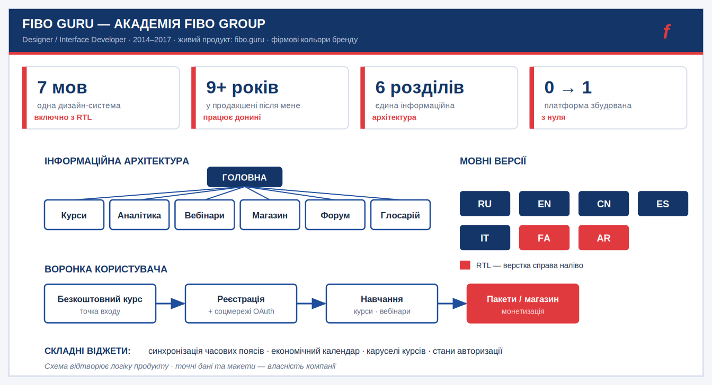
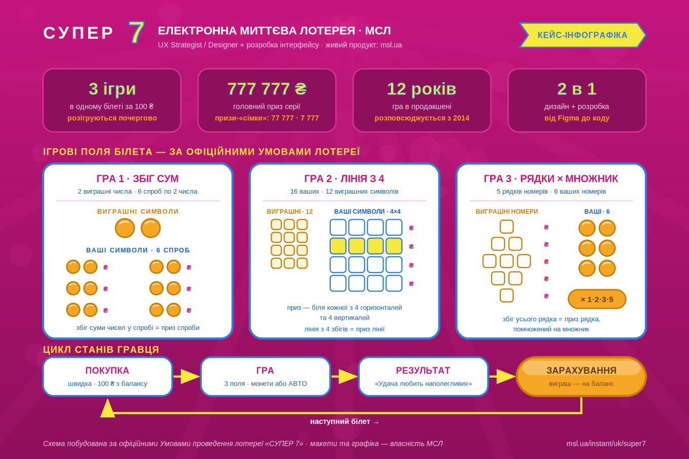
Портфоліо — живі продукти
FIBO Guru · fibo.guru — 7 мов, RTL, 9+ років у продакшені
МСЛ «Супер 7» · msl.ua — 3 ігри, реальні гроші, дизайн + розробка
Всі кейси з інфографіками: romankolomiets.github.io/cv/port.html

Slide 10
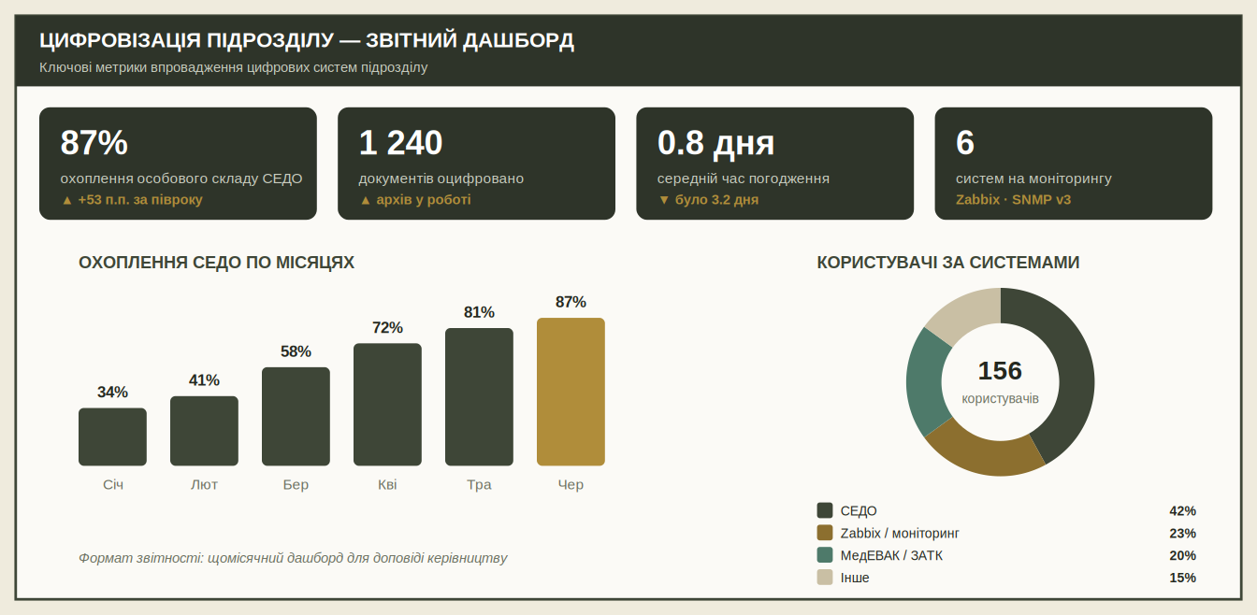
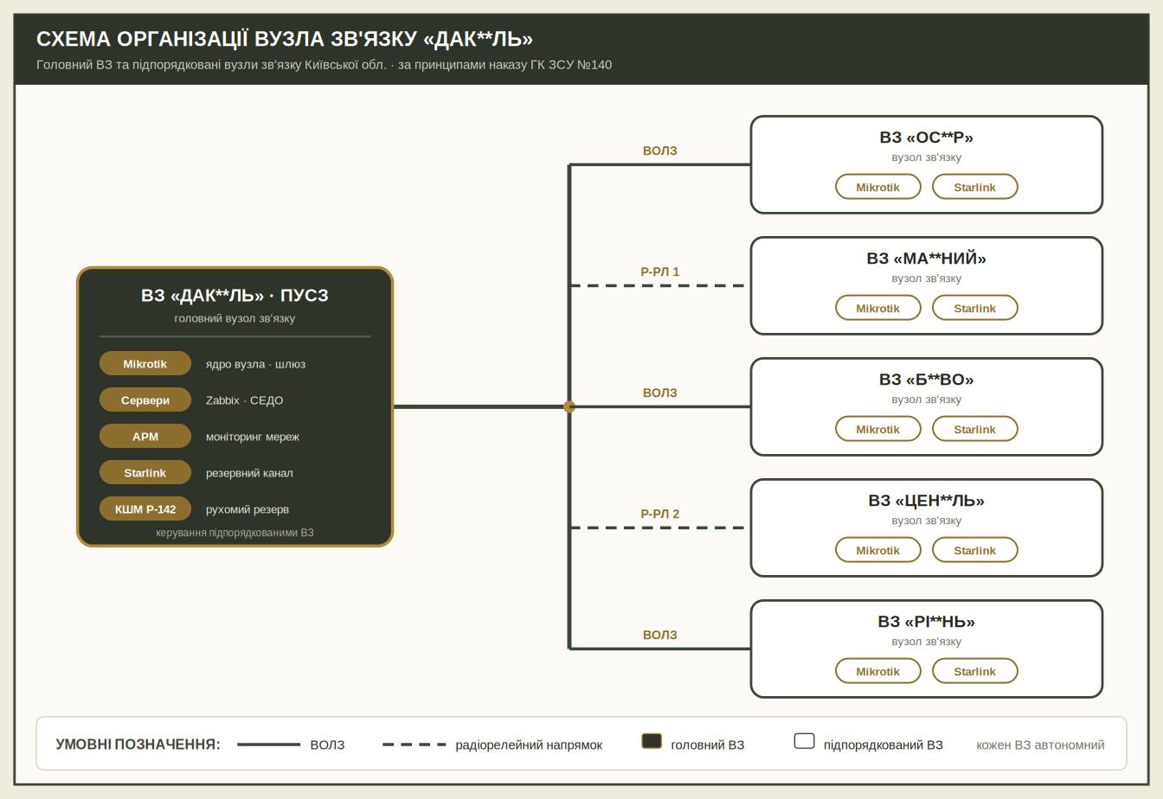
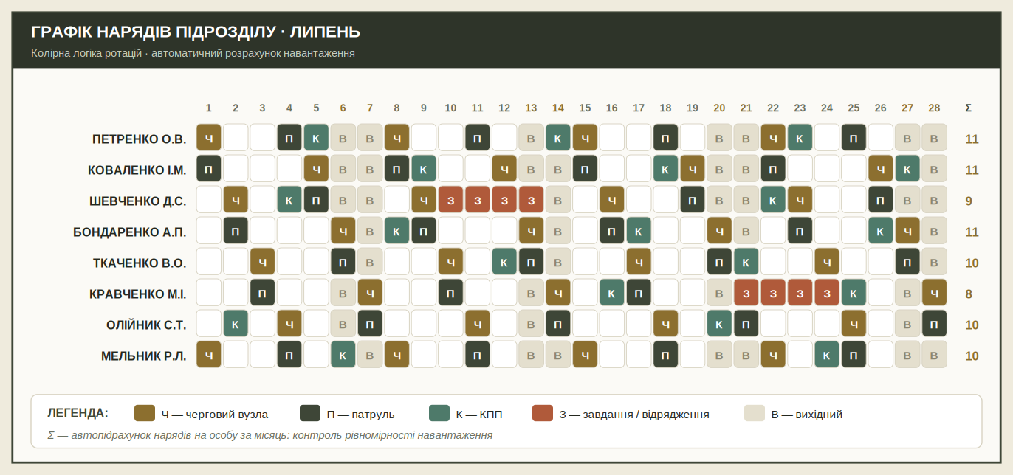
ЗСУ — приклади візуалізації
Схема вузла зв'язку · наказ №140

Slide 11
Чому я — для МОУ
Чинний військовослужбовець ЗСУ, в/ч А5118 — відповідаю умовам переведення у вакансії
17 років дизайну + інженерна освіта КПІ + досвід систем оборонного сектору
Наказ ГШ ЗСУ №40 — військове діловодство, оформлення службових документів
Наказ ГК ЗСУ №140 — оперативні (бойові) документи, знаки НАТО: Delta та друковані карти
Швидко навчаюся, ініціативний, працюю в умовах стислих дедлайнів
Коломієць Роман 098 707-74-67 · romankolomiets@gmail.com · R.Kolomiiets01@mil.ua · Київ
Повний пакет онлайн: romankolomiets.github.io/cv

